Slide 1
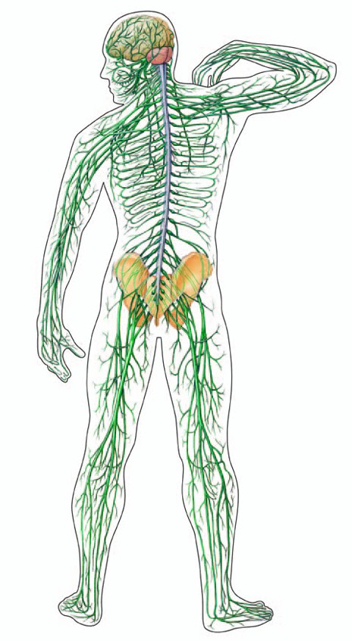
Περιφερικό Νευρικό Σύστημα

Slide 2
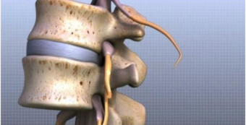
Νεύρα
Αποτελούνται από ομάδες δενδριτών ή νευραξόνων
Περιβάλλονται από νευρογλοιακά κύτταρα
Τα κυτταρικά σώματα των νευρώνων, βρίσκονται είτε στο Κεντρικό Νευρικό Σύστημα είτε στα γάγγλια.

Slide 3
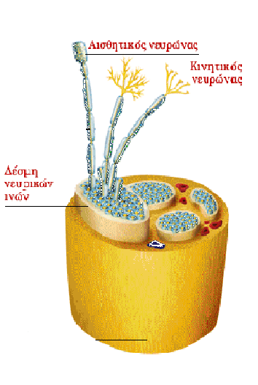
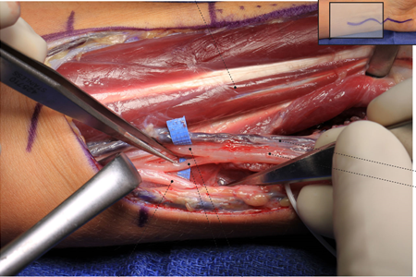
Νεύρα
Ανάλογα με τη λειτουργία τους διακρίνονται σε:
Αισθητικά: αποτελούνται από αποφυάδες αισθητικών νευρώνων
Κινητικά: αποτελούνται από αποφυάδες κινητικών νευρώνων
Μεικτά: περιέχουν και τα δύο είδη αποφυάδων

Slide 4
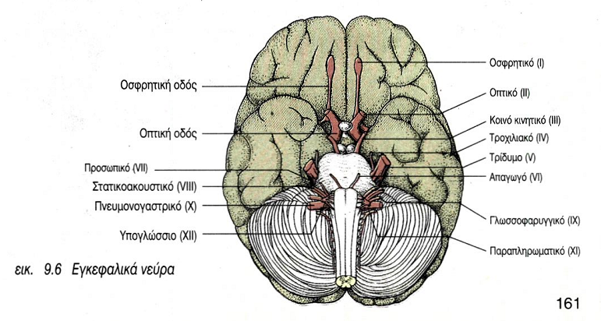
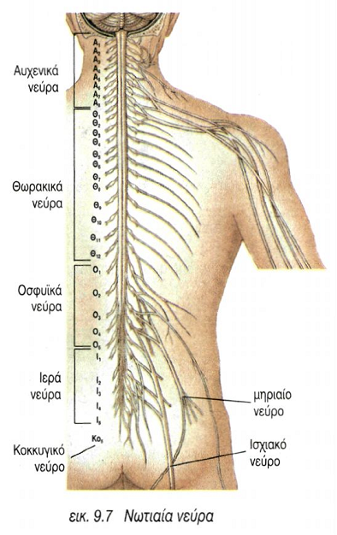
Περιφερικό Νευρικό Σύστημα
Αποτελείται από:
12 ζεύγη εγκεφαλικών νεύρων (νευρώνουν την κεφαλή και είναι
αισθητικά, κινητικά ή μεικτά)
31 ζεύγη νωτιαίων νεύρων (νευρώνουν τον κορμό και είναι μεικτά)

Slide 5
Νευρική οδός
Είναι η διαδρομή που ακολουθούν οι νευρικές ώσεις μέσα στο νευρικό σύστημα
Διακρίνονται σε:
Κινητικές ή φυγόκεντρες
Αισθητικές ή κεντρομόλες
Η απλούστερη νευρική οδός είναι το αντανακλαστικό τόξο που αποτελείται από: τον αισθητικό νευρώνα
τον ενδιάμεσο νευρώνα και
τον κινητικό νευρώνα.

Slide 6
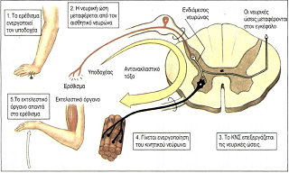
Αντανακλαστικά
Είναι αυτόματες, ακούσιες απαντήσεις που δίνει ο οργανισμός σε αλλαγές που γίνονται μέσα ή έξω από το σώμα.
Παραδείγματα είναι ο χτύπος της καρδιάς, η ρύθμιση της πίεσης στο αίμα, η απομάκρυνση του χεριού από το θερμό ή αιχμηρό αντικείμενο κ.α
Στα αντανακλαστικά συνήθως δε συμμετέχει ο εγκέφαλος.

